Slide 1
SEGUIMIENTO SEMANAL · CAPSTONE
Plataforma Web y App Móvil · Proyecto Barbería Big-Boys
Sistema integrado (H6) · 30 de octubre de 2026 · semana S12 de S14
Equipo: Yerko Rosales (Jefe de Proyecto) · Jonathan Ojeda (Backend y Base de Datos)
Curso / Sección / Profesor: PTY4614 Capstone · CAPSTONE_011V · Fernando Herrera
Metodología: Tradicional (cascada)
Notes:
(30 s) Presentamos el seguimiento semanal del Proyecto Barbería Big-Boys al 30 de octubre, semana 12 de 14, día del hito H6, sistema integrado. Mostramos el roadmap actualizado, lo planificado versus lo logrado, qué funciona hoy y la matriz de riesgos con el ID fijo de cada riesgo.

Slide 2
RESUMEN EJECUTIVO
Dónde estamos hoy
Semana actual S12 (26/10 al 01/11/2026) · metodología tradicional (cascada) con hitos de control
S12 de S14
85%
14 días
32 operaciones
semana actual del proyecto
del plazo transcurrido (14-08 al 13-11)
restantes hasta la entrega final
API compartida por la web y la app (27 tablas)
Realizado
Sistema integrado (H6, 30-10): pago del abono con Webpay, fila por orden de llegada, «Mis datos» y cuentas del personal en la web y la app (27-10), con correcciones de seguridad (28-10).
En progreso
Pruebas de integración (API 20/20, seguridad 16/16, web en Chrome automatizado) · prueba de la app en un teléfono real · diagramas según los cambios de S12.
Atrasado
Notificaciones por correo (falta verificar la cuenta de envío) y respaldo diario propio de la base de datos: planificados para S12, pasan a S13.
Próximo
Despliegue en UAT y APK firmada (S13) · paso al ambiente UAT (H7, 10-11) · entrega final (H8, 13-11) · defensa (H9, 27-11).
Notes:
(1 min) Estamos en la semana 12 de 14 y ha transcurrido el 85% del plazo; quedan 14 días para la entrega final. Hoy cumplimos el hito H6: la web y la app ya integran el pago del abono con Webpay, la fila por orden de llegada, «Mis datos» y las cuentas del personal, sobre una API de 32 operaciones. El 28 de octubre corregimos los riesgos de seguridad de las reservas. Lo atrasado son los correos y el respaldo diario, que pasan a la semana 13.

Slide 3
ROADMAP · PROYECTO COMPLETO
Roadmap S1 a S16: desde el inicio del proyecto
Metodología tradicional (cascada). Columnas: semanas (S1 = 10 al 16 de agosto); la franja roja es la semana actual. Se actualiza cada semana: versión al 30-10-2026.
Agosto
Septiembre
Octubre
Noviembre
S1
S2
S3
S4
S5
S6
S7
S8
S9
S10
S11
S12
S13
S14
S15
S16
Planificación y control
Acta, ERS, EDT, planes
Seguimiento semanal y control de cambios
Roadmap
Control
Seguimiento semanal y roadmap
Diseño
UX/UI, 4+1, casos de uso, modelo E-R, Ley 21.719
Modelo v1.2
Diagramas
Desarrollo
Prototipos web y app · BD en PostgreSQL
API
Integración H6
Ajustes
Pruebas / QA
BD 24/24 · API 17/17 · plan
Integración
Funcionales, seguridad, UAT
Despliegue
Web UAT
APK firmada
UAT
Presentación final
H5
Informe y entrega
Ensayo y defensa
Hitos
H1
H2
H3·H4
H5
H6
H7·H8
H9
Realizado
En progreso
Planificado
H1 cierre F1 (04-09) · H2 avance (11-09) · H3 diseño aprobado (16-10) · H4 cierre F2 (18-10) · H5 avance (23-10) · H6 hoy, sistema integrado (30-10) · H7 paso al ambiente UAT (10-11) · H8 entrega (13-11) · H9 defensa (27-11)
Notes:
(1 min) El roadmap completo, desde la semana 1, en su versión al 30 de octubre: se actualiza cada semana. En verde lo realizado: la planificación, el diseño, la API, la presentación de avance (H5) y la integración de esta semana. En amarillo lo que cerramos esta semana: el control de cambios, los diagramas, las pruebas de integración y la web en el ambiente UAT. En azul lo que viene: correcciones, APK firmada, pruebas de seguridad y el paso al ambiente UAT (H7, 10 de noviembre).

Slide 4
ROADMAP · DESDE LA SEMANA EN CURSO
Roadmap S12 a S16: qué hacemos cada semana
Cada celda es la actividad de la semana y su color, el estado. Responsables: YR = Yerko Rosales · JO = Jonathan Ojeda.
Fase / semana | S12 HOY 26/10–01/11 | S13 02/11–08/11 | S14 09/11–15/11 | S15 16/11–22/11 | S16 23/11–29/11
Planificación y control | Roadmap y riesgos al 30-10 · control de cambios | Control semanal y de cambios | Control semanal y de cambios | Control semanal | Cierre administrativo
Diseño | Diagramas según los cambios de S12
Desarrollo | Webpay · fila por orden de llegada · «Mis datos» · cuentas del personal · seguridad · H6 (30-10) | Correcciones de las pruebas · correos y respaldo | Correcciones del UAT | Ajustes menores
Pruebas / QA | Integración: API 20/20 · seguridad 16/16 · web · teléfono real | Seguridad y privacidad | Pruebas en el ambiente UAT | Regresión
Despliegue | Web en el ambiente UAT (GitHub Pages, HTTPS) · APK de prueba | Despliegue en UAT · APK firmada | Paso al ambiente UAT (H7, 10-11)
Presentación final |  | Informe final y manual de usuario | Entrega final (H8, 13-11) | Ensayo de la defensa | Defensa (H9, 27-11)
Realizado
En progreso
Planificado
Correos y respaldo diario: planificados para S12, pasan a S13.
Notes:
(1 min) El mismo roadmap, desde la semana en curso. Esta semana integramos Webpay, la fila por orden de llegada, «Mis datos» y las cuentas del personal, y corregimos la seguridad de las reservas: es el hito H6. Siguen en curso las pruebas de integración, incluida la app en un teléfono real, y la web ya está publicada en el ambiente UAT. Los correos y el respaldo diario pasan a la semana 13, junto con las correcciones y la APK firmada; en S14 pasamos al ambiente UAT y entregamos.

Slide 5
AVANCE A LA FECHA
Lo planificado hasta esta semana y lo logrado
Comparación del plan semanal (presentado el 09-10 y ajustado el 23-10) con el estado real al 30-10-2026.
Semana | Planificado | Logrado al 30-10 | Estado
S1–S4 | Inicio: Acta, ERS, kick-off, EDT y planes (H1, 04-09) | Fase 1 cerrada (04-09) | Cumplido
S5–S8 | Diseño UX/UI, arquitectura 4+1 y prototipos web y app (H2, 11-09) | Prototipos funcionales (01-10) y 35 diagramas | Cumplido
S9 | Cerrar la documentación de diseño; roadmap y matriz de riesgos | Documentación de diseño, roadmap y riesgos presentados (09-10) | Cumplido
S10 | Aprobar el diseño (H3, H4) e iniciar la API y la migración a PostgreSQL | Fase 2 cerrada (18-10); base de datos en Supabase con 22/22 pruebas (20-10) | Cumplido
S11 | API de reservas, abono y turnos; Webpay; «Mis datos»; plan y casos de prueba; presentación (H5) | API de 13 operaciones; web y app sobre el modelo relacional; reservas, reagendamiento, anulación y reseñas; plan de pruebas (77 + 24) | Parcial (recuperado en S12)
S12 | Pago real con Webpay, fila por orden de llegada y «Mis datos» (desde S11); cuentas del personal; pruebas de integración (H6, 30-10) | Integrados en la web y la app (27-10) y seguridad corregida (28-10); API 20/20, seguridad 16/16 y web 9/9 + 4/4. Pasan a S13: correos y respaldo diario | H6 cumplido
Notes:
(1 min) Hasta la semana 10 cumplimos el plan. La semana 11 quedó parcial: el pago con Webpay, la fila y «Mis datos» se atrasaron. En la semana 12 los recuperamos: están integrados en la web y la app desde el 27 de octubre, sumamos las cuentas del personal y corregimos la seguridad de las reservas, con 20 de 20 pruebas de la API y 16 de 16 de seguridad. Cumplimos el H6; los correos y el respaldo diario pasan a la semana 13.

Slide 6
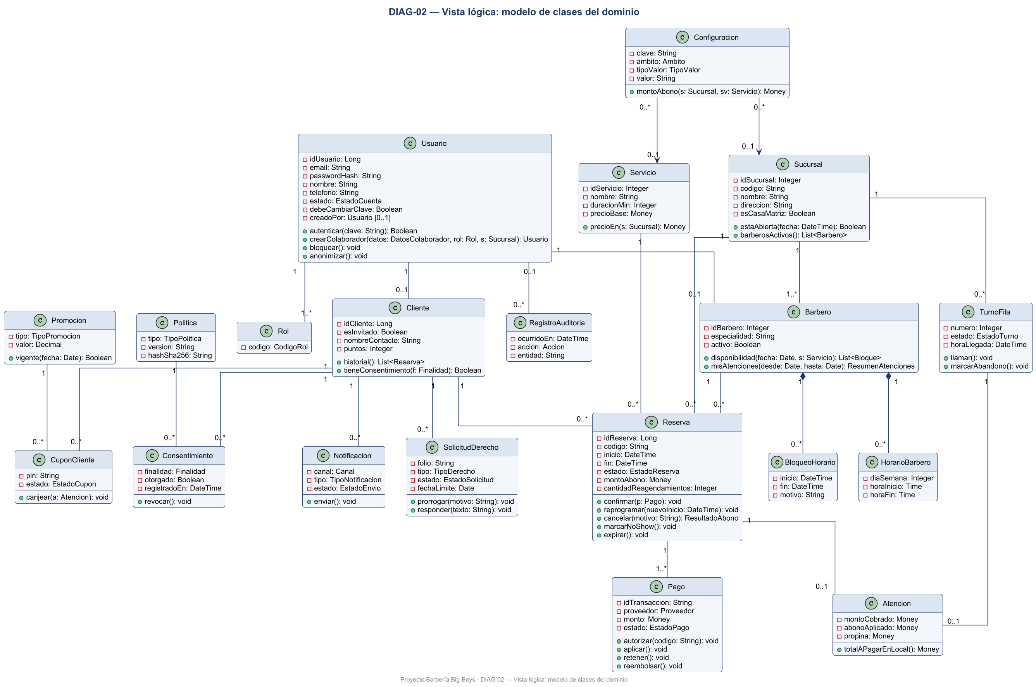
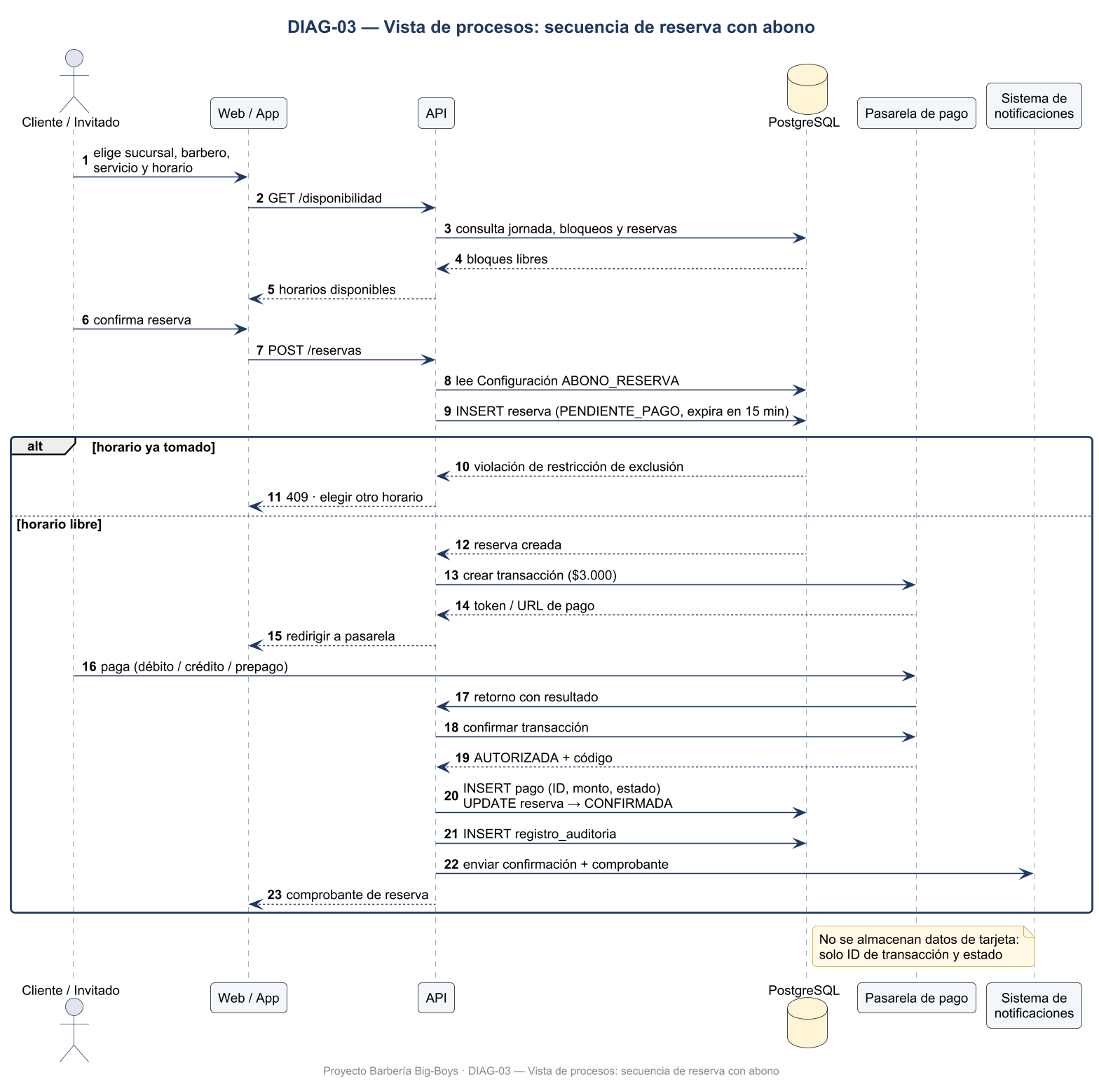
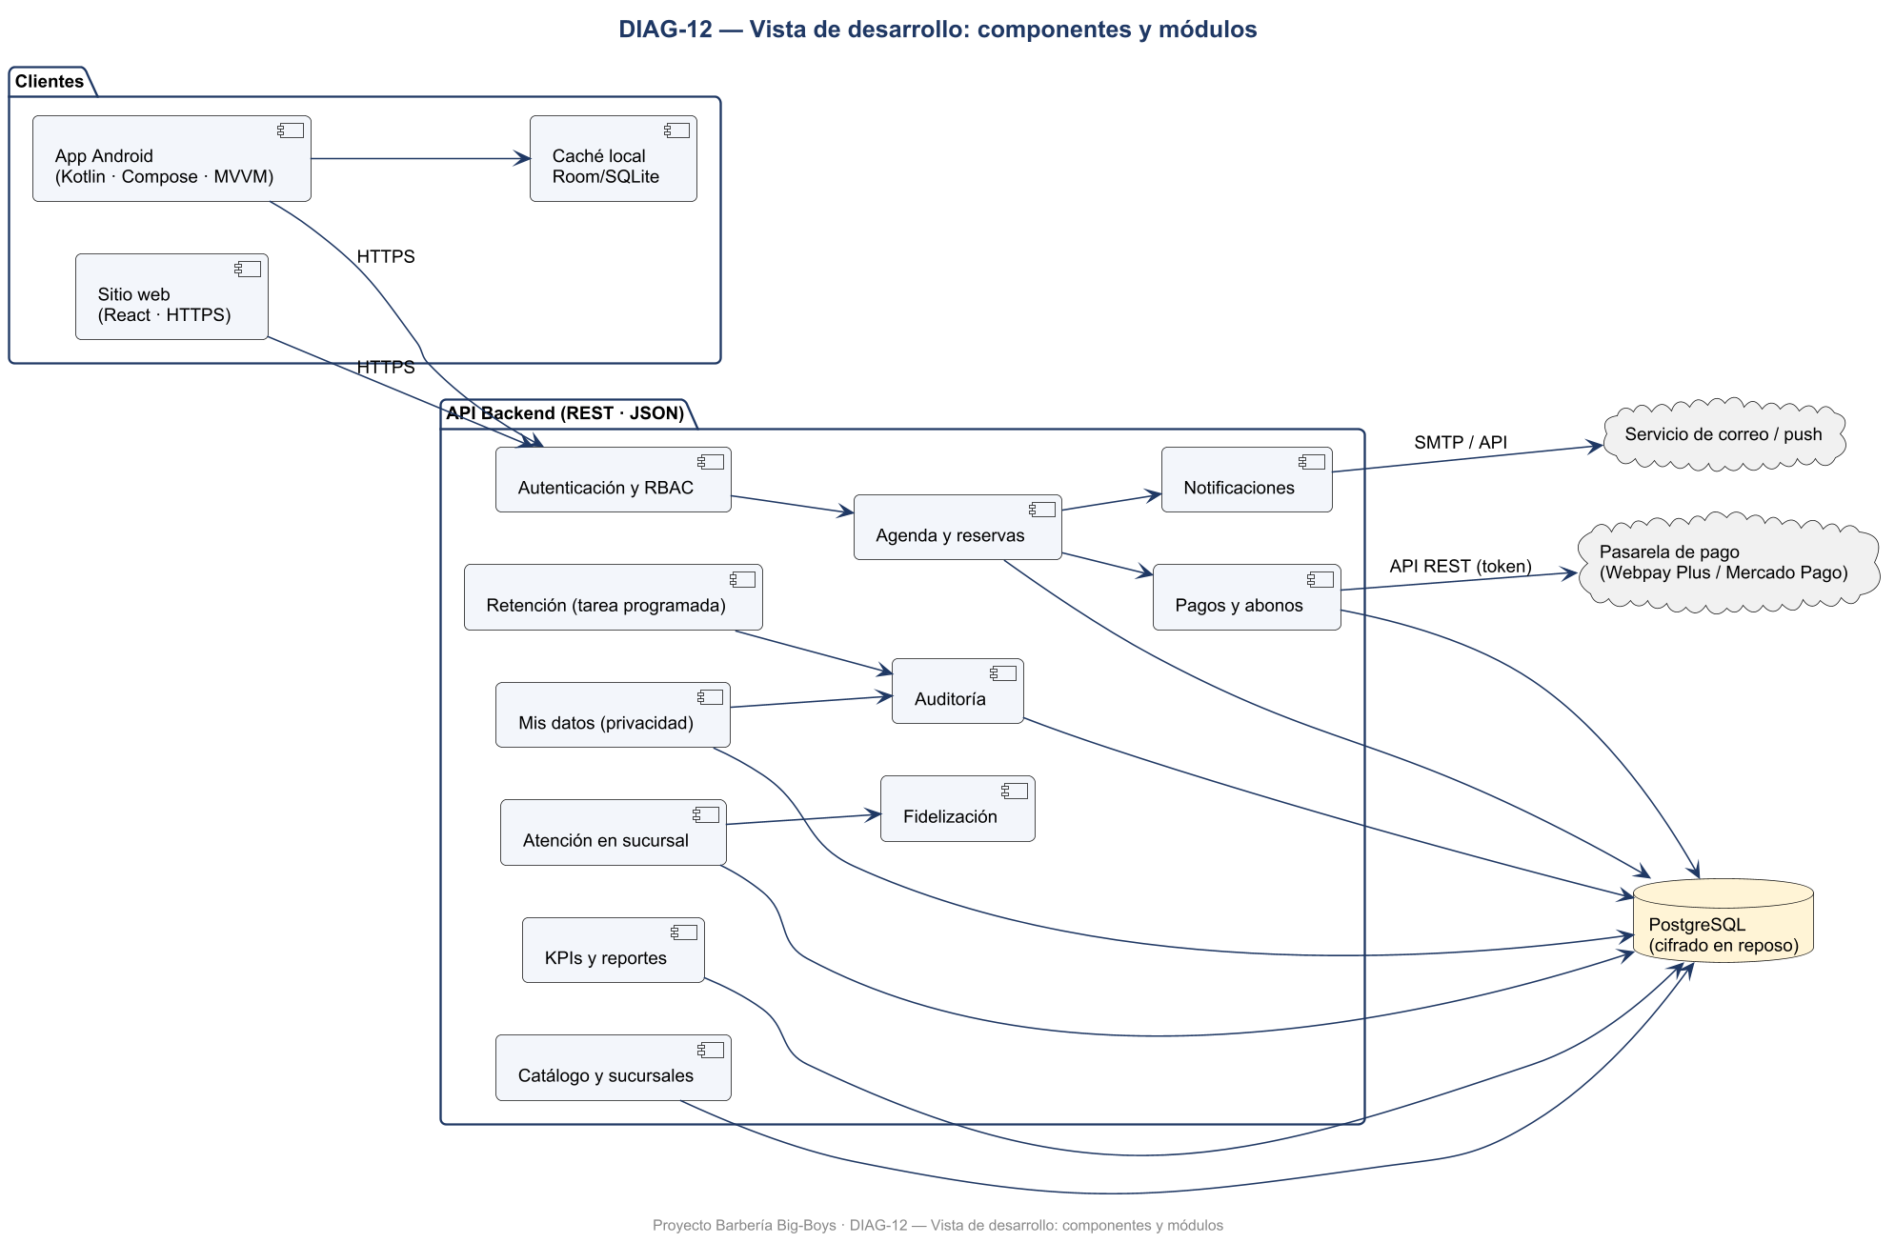
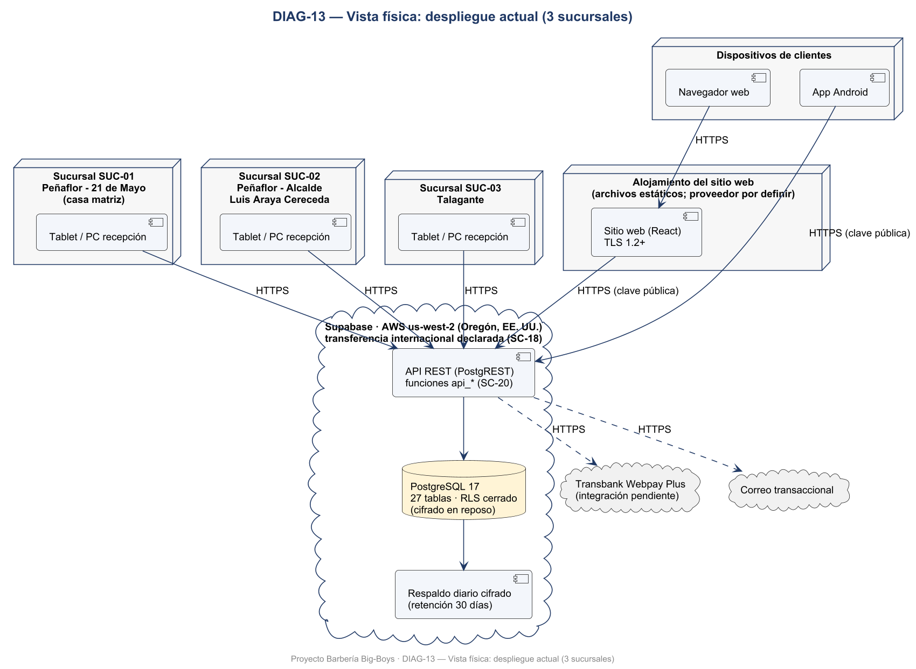
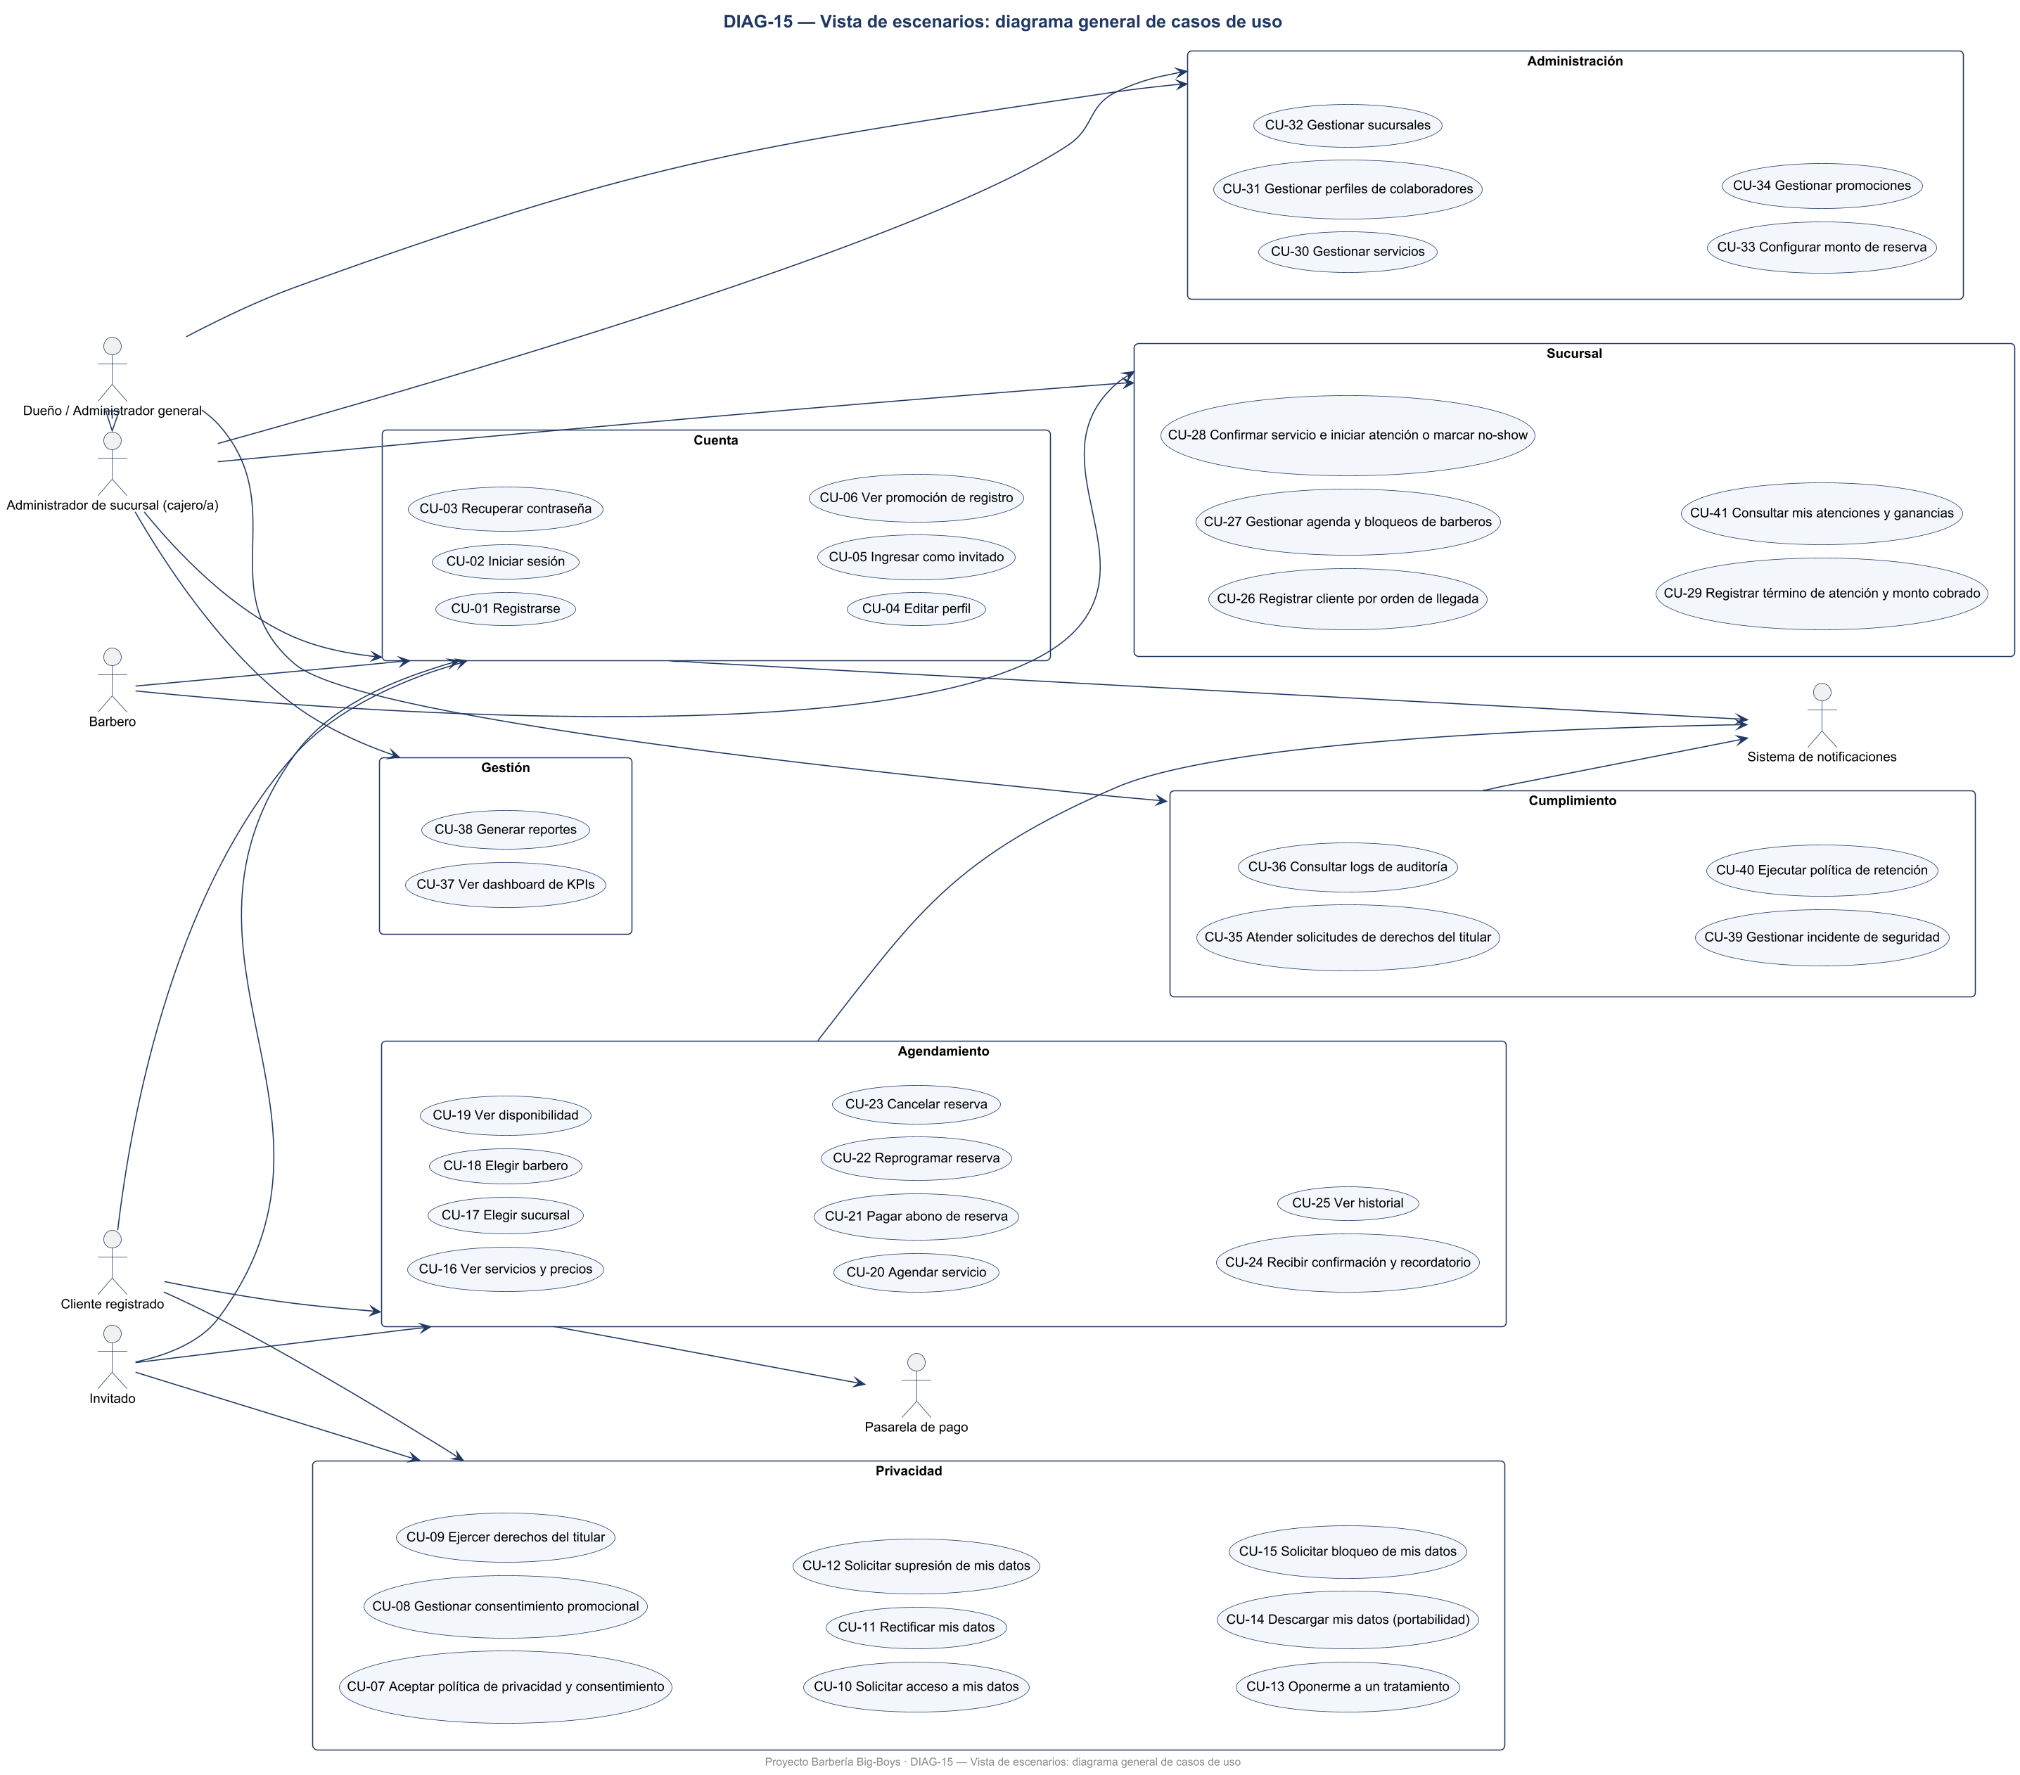
DISEÑO · ARQUITECTURA
Arquitectura: modelo de vistas 4+1
Modelo 4+1 (Kruchten, 1995) en notación UML (Object Management Group [OMG], 2017). 35 diagramas documentados en el DAS v3.2.
Lógica
Procesos
Desarrollo
Física
Escenarios (+1)
Modelo de clases del dominio y capas (DIAG-01, DIAG-02)
Secuencias de reserva con abono, atención y cancelación (DIAG-03 a 11, 35)
Componentes: web React, app Android (MVVM), API REST y PostgreSQL (DIAG-12)
Despliegue actual: API y base de datos en Supabase; 3 sucursales (DIAG-13, 14)
41 casos de uso con 5 actores y 2 sistemas externos (DIAG-15 a 22)
Notes:
(1 min) La arquitectura sigue el modelo 4+1. La vista lógica muestra el dominio; la de procesos, las secuencias de reserva con abono y de atención; la de desarrollo, los componentes; y la física, el despliegue, que actualizamos el 22 de octubre: la API REST y la base de datos están en Supabase. La quinta vista, la de escenarios, son los casos de uso, que vemos a continuación.

Slide 7
DISEÑO · VISTA DE ESCENARIOS
Casos de uso: 41 casos en 7 módulos
Especificados en el documento 17 con flujo principal, alternativos, reglas de negocio y trazabilidad a los RF.
Módulo | CU | Estado al 23-10
Cuenta y acceso | 8 | Registro, inicio de sesión e invitado conectados a la BD
Catálogo, agendamiento y pagos | 10 | Sucursal, barbero, disponibilidad, agendar, reprogramar y cancelar en la BD; pago simulado
Atención en sucursal | 5 | Marcar completada o no-show; fila por orden de llegada pendiente
Privacidad «Mis datos» | 7 | Supresión de cuenta en la API; resto pendiente
Administración | 5 | Panel de prototipo; perfiles de colaboradores pendientes
Cumplimiento y auditoría | 4 | Auditoría de inicio de sesión y registro activa
KPIs y reportes | 2 | Panel de prototipo con datos locales
DIAG-15 · Diagrama general de casos de uso
10 de 41 casos de uso ya funcionan sobre la base de datos real: CU-01, 02, 05, 16, 17, 18, 19, 20, 22 y 23 (registro, acceso, invitado, catálogo, agendamiento, reprogramación y cancelación).
Notes:
(1,5 min) Este es el foco de la evaluación. Tenemos 41 casos de uso en 7 módulos, cada uno especificado con flujos y reglas. Los actores son cliente, invitado, barbero, cajero de sucursal y administración, más la pasarela de pago y el sistema de notificaciones. Hoy 10 casos ya funcionan sobre la base de datos real, principalmente el flujo central de reserva: registro, acceso, invitado, catálogo, agendamiento, reprogramación y cancelación.

Slide 8
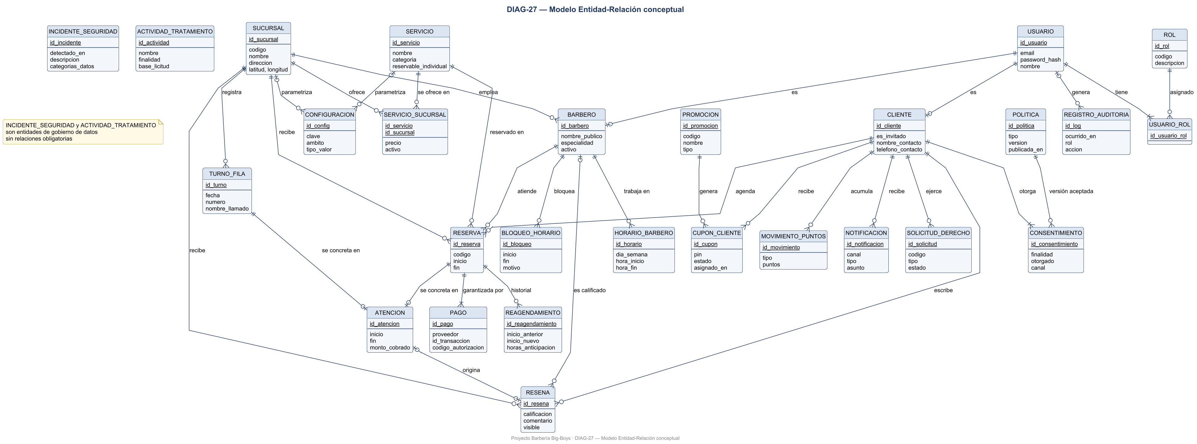
DISEÑO · MODELO DE DATOS
Modelo entidad-relación (PostgreSQL)
Modelo conceptual (Chen, 1976) en tercera forma normal, implementado en Supabase (PostgreSQL 17). Detalle en el documento 16.
27
tablas · 239 campos · 3FN
0
reservas traslapadas: restricción de exclusión por barbero y horario
$3.000
abono parametrizable por sucursal o servicio, sin cambiar el modelo
DIAG-27 · Modelo entidad-relación conceptual (27 entidades)
Privacidad desde el diseño: sin RUT ni datos de tarjeta; consentimiento, solicitudes de derechos, auditoría inmutable y registro de actividades de tratamiento (Ley N° 21.719, 2024). El 22-10 se agregó la tabla resena para la calificación de barberos (RF-09).
Notes:
(1 min) El modelo tiene 27 tablas y 239 campos en tercera forma normal. La base impide reservas traslapadas para un mismo barbero, deja el abono de $3.000 como parámetro y cumple la Ley 21.719 desde el diseño: no guarda RUT ni datos de tarjeta, y registra consentimientos y auditoría. El script se valida con 24 pruebas automáticas, todas aprobadas.

Slide 9
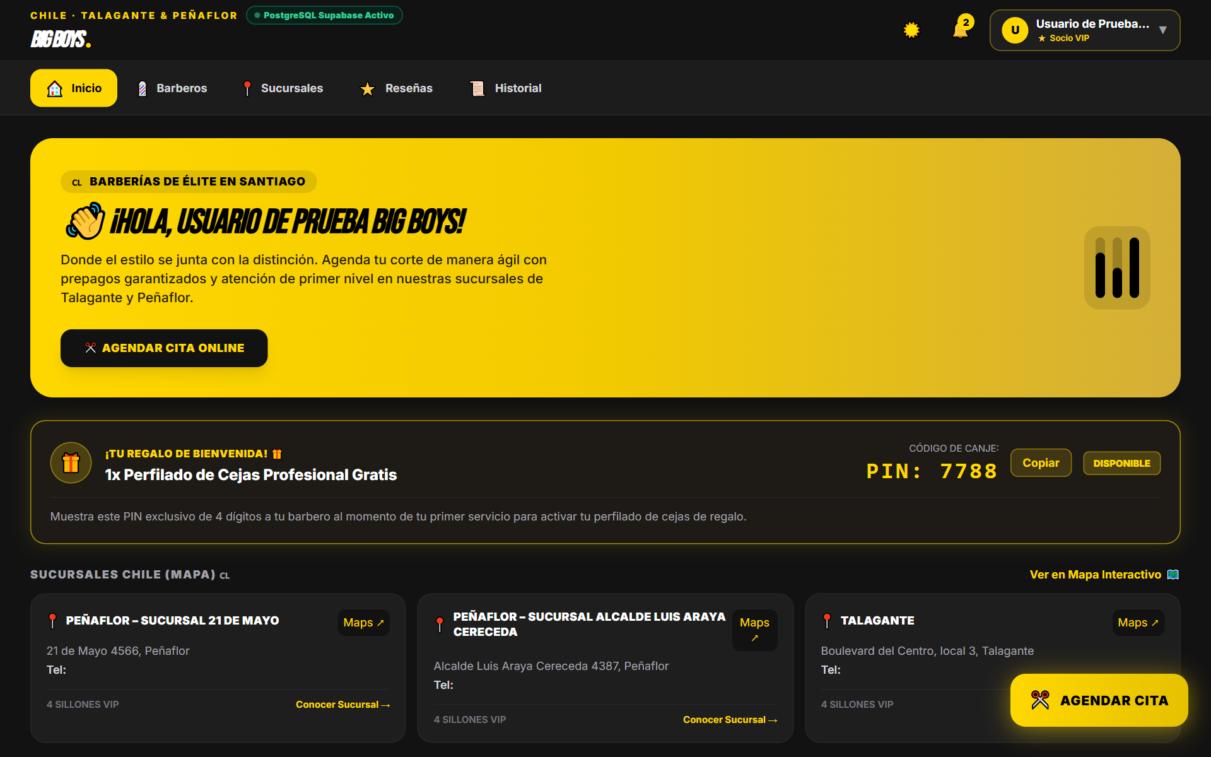
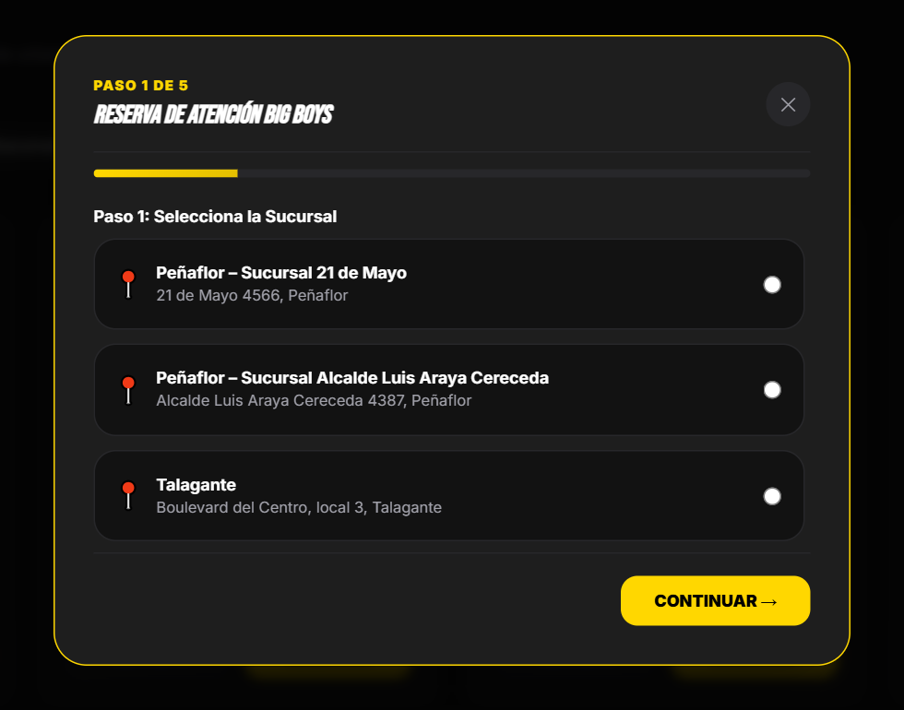

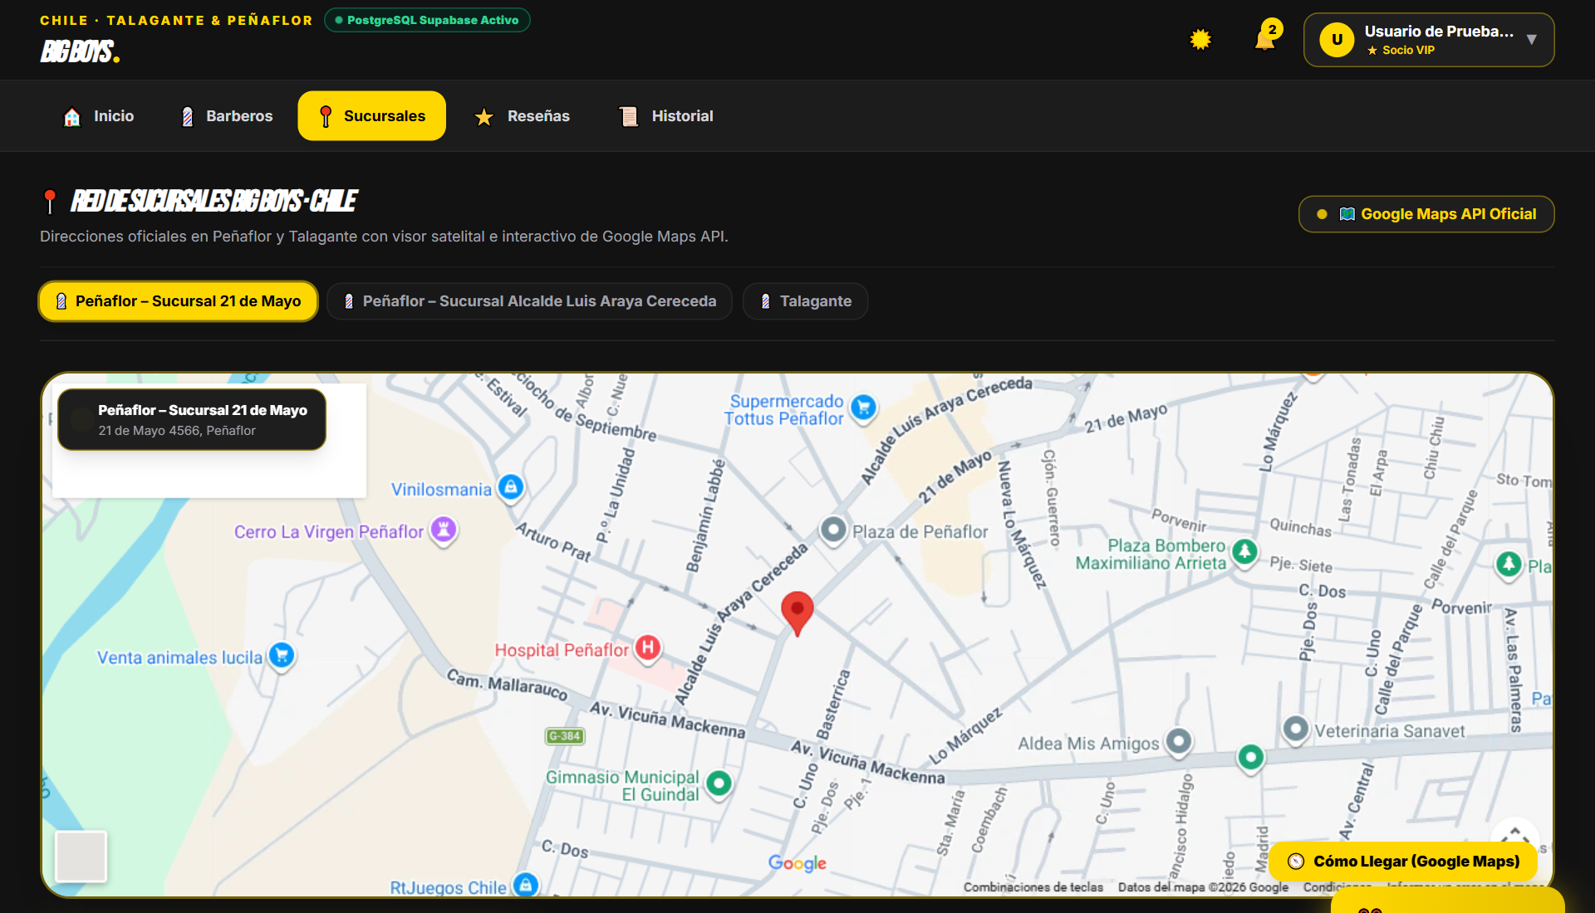
DISEÑO · PROTOTIPO
Prototipo funcional: web y app
Capturas de la web conectada a la base de datos real (22-10-2026) y del prototipo de la app Android.
Web · reserva en 5 pasos (paso 1: sucursal)
Web · inicio del cliente con su cupón de bienvenida
Web en React y app en Kotlin con Jetpack Compose (MVVM). Ambas usan la misma API y muestran las 3 sucursales, los barberos y los servicios con precios reales.
Web · sucursales reales con mapa
App Android · inicio de sesión (01-10)
Notes:
(1 min) El prototipo es funcional. La web, en React, ya trabaja con la base de datos real: muestra el inicio del cliente, la reserva en 5 pasos y las sucursales reales con su mapa. La app Android, en Kotlin con Jetpack Compose, usa la misma API. Si hay tiempo, mostramos una reserva en vivo con la cuenta de prueba.

Slide 10
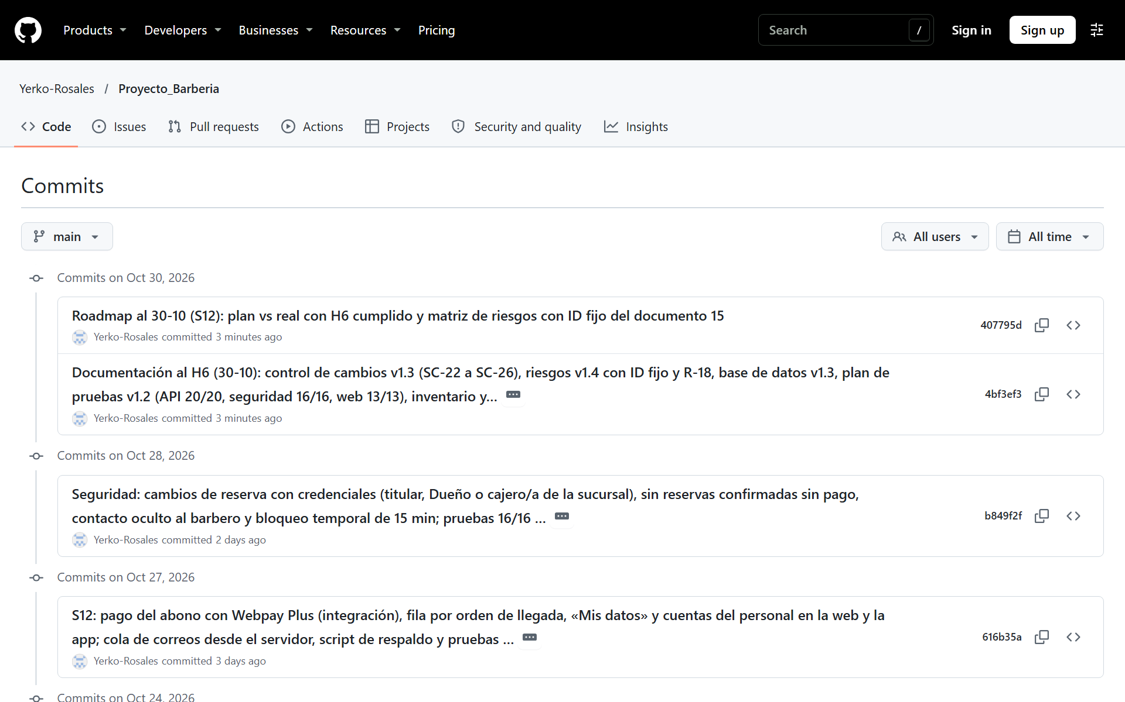
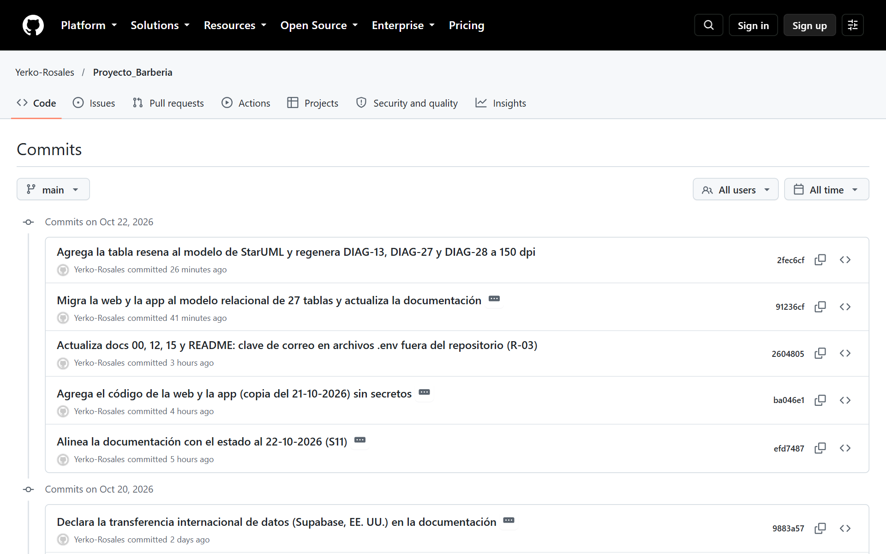
DESARROLLO · EVIDENCIA
Repositorio en GitHub
github.com/Yerko-Rosales/Proyecto_Barberia (público) · historial de commits al 30-10-2026.
32
commits en main al 30-10
Qué contiene
Código de la web y de la app Android
Script DDL, migraciones de Supabase y resultados de las pruebas
Documentación de diseño y 35 diagramas (PlantUML y StarUML)
Rama gh-pages: la web publicada para el ambiente UAT
Sin secretos: claves en archivos .env excluidos de git
Historial de commits de la rama main
Notes:
(1 min) La evidencia del desarrollo está en el repositorio público de GitHub: 32 commits en main al 30 de octubre. Los últimos son la integración de la semana 12, las correcciones de seguridad del 28 de octubre y la documentación al H6. Tiene el código de la web y de la app, el script de la base de datos con sus migraciones y pruebas, y toda la documentación; la rama gh-pages publica la web para el ambiente UAT. Las claves no se suben: quedan en archivos .env fuera del repositorio.

Slide 11
DESARROLLO · EVIDENCIA
Qué funciona hoy
Al 30-10-2026: la web y la app usan solo la API; las tablas siguen cerradas a la clave pública.
Web (React)
clientes, invitados y administración
API en Supabase: 32 operaciones
Catálogo 3 · cuenta 6 · reservas 3 · reseñas 2 · pago Webpay 3 · fila 4 · «Mis datos» 6 · personal 3 · correo 2
PostgreSQL 17
27 tablas · RLS cerrado · contraseñas con bcrypt · datos de contacto enmascarados
App Android
Kotlin · Jetpack Compose · MVVM
Web
App
reserva con pago Webpay, cancelación y permisos por rol (9/9 y 4/4)
compila; probada en el emulador (barbero, fila, «Mis datos» y Webpay)
Reglas que valida la base de datos: abono desde la configuración · reagendar con 24 h y máximo 2 veces · sin horarios duplicados · pérdida del abono según quién cancela · auditoría de accesos · solo el titular, el Dueño o el cajero/a de la sucursal cambian una reserva · bloqueo de 15 min tras 5 intentos fallidos
Notes:
(1 min) Así funciona hoy. La web y la app llaman a una API publicada en Supabase; nunca leen las tablas directamente. Pasó de 13 a 32 operaciones con lo de esta semana: pago con Webpay, fila por orden de llegada, «Mis datos», cuentas del personal y la cola de correos. La base de datos valida las reglas del negocio y, desde el 28 de octubre, también quién puede cambiar cada reserva. La web pasó sus pruebas de punta a punta; la app compila y se probó en el emulador, y falta probarla en un teléfono real.

Slide 12
CONTROL · RIESGOS
Matriz de riesgos 3 × 3
Riesgos actuales y hasta el cierre (S16), con su ID fijo del Plan de Gestión de Riesgos (doc. 15 v1.4): probabilidad versus impacto (Project Management Institute [PMI], 2021).
Alta
R-02
Atraso de la integración (actividad crítica 1.4.3) Medio (8)
R-03
Exposición de credenciales o brecha de seguridad Medio (10)
R-05
Fallas o demoras en la integración con Webpay Medio (8)
Media
R-13
R-15
R-08
Pérdida de datos o pausa de la base de datos (plan gratuito de Supabase) Medio (10)
PROBABILIDAD
R-16
R-17
R-13
Disponibilidad limitada del equipo (2 integrantes) Medio (9)
R-18
Baja
R-15
Ventana corta para desplegar y pasar al ambiente UAT (S13–S14) Medio (9)
R-02
R-03
R-05
R-08
R-16
La app Android aún no se prueba en un teléfono real Medio (9)
R-17
Notificaciones por correo no operativas Medio (9)
Bajo
Medio
Alto
R-18
Las pruebas y el ambiente UAT usan la misma base de datos Medio (9)
IMPACTO
Notes:
(1 min) Por indicación del docente, cada riesgo se muestra con su ID del registro de riesgos (documento 15), que no cambia de una semana a otra. Respecto del 23 de octubre bajan tres riesgos que estaban en nivel alto: R-02, el atraso de la integración, porque cumplimos el H6; R-05, Webpay, porque el pago funciona en el ambiente de integración de Transbank; y R-03, la seguridad, por las correcciones del 28 de octubre. Siguen abiertos la app en un teléfono real (R-16), los correos (R-17), el respaldo (R-08) y la ventana para el paso al ambiente UAT (R-15). Sumamos R-18: las pruebas y el ambiente UAT usan la misma base de datos.

Slide 13
CONTROL · RIESGOS
Plan de mitigación
Estrategia, acción concreta, responsable y semana en que se aplica. Ordenados por nivel (doc. 15 v1.4); cada riesgo con su ID fijo.
ID | Riesgo | Nivel | Estrategia | Acción de mitigación | Resp. | Semana
R-03 | Exposición de credenciales o brecha de seguridad | Medio (10) | Mitigar | Claves en .env fuera del repositorio (22-10); cambios de reserva con credenciales, contacto oculto al barbero y bloqueo de 15 min (28-10, 16/16 pruebas) | JO | S12–S13
R-08 | Pérdida de datos o pausa de la base de datos (plan gratuito de Supabase) | Medio (10) | Mitigar | Script de respaldo listo; instalar pg_dump y programar el respaldo diario cifrado; prueba de restauración; uso semanal | JO | S13
R-13 | Disponibilidad limitada del equipo (2 integrantes) | Medio (9) | Mitigar | Reunión semanal fija, tareas pequeñas y trabajo asíncrono en GitHub | YR | Semanal
R-15 | Ventana corta para desplegar y pasar al ambiente UAT (S13–S14) | Medio (9) | Mitigar | Web publicada en el ambiente UAT (28-10); APK firmada, lista de verificación y pruebas de humo antes del paso | YR / JO | S13–S14
R-16 | La app Android aún no se prueba en un teléfono real | Medio (9) | Mitigar | APK de prueba lista (28-10); prueba con pago Webpay en un teléfono Android; APK firmada en S13 | JO | S12–S13
R-17 | Notificaciones por correo no operativas | Medio (9) | Mitigar | Cola de correos en el servidor lista; verificar la cuenta de envío del proyecto y probar confirmación y recordatorio | JO | S13
R-18 | Las pruebas y el ambiente UAT usan la misma base de datos | Medio (9) | Mitigar | Pruebas automáticas que se deshacen al terminar (rollback); limpiar los datos de prueba antes del paso al ambiente UAT | JO | S13
R-02 | Atraso de la integración (actividad crítica 1.4.3) | Medio (8) | Mitigar | Integración entregada (H6, 30-10); control semanal de lo que pasa a S13 | JO | S12–S13
R-05 | Fallas o demoras en la integración con Webpay | Medio (8) | Mitigar | Pago probado en el ambiente de integración de Transbank (web); probarlo desde la app; Mercado Pago como alternativa | JO | S12–S13
Notes:
(1 min) Cada riesgo tiene una estrategia, una acción concreta, un responsable y una semana, y conserva su ID. Los de mayor puntaje son la seguridad (R-03), ya mitigada con las correcciones del 28 de octubre, y el respaldo (R-08), que se programa en S13. Esta semana probamos la app en un teléfono real; en S13 dejamos operativos los correos, limpiamos los datos de prueba y firmamos la APK antes del paso al ambiente UAT.

Slide 14
CONTROL
Próximos pasos
De la semana 12 a la defensa (S16), según el roadmap desde la semana en curso.
S12
Sistema integrado (H6, 30-10): Webpay, fila, «Mis datos», cuentas del personal y seguridad · prueba de la app en un teléfono real
S13
Correos y respaldo diario · pruebas funcionales, de seguridad y privacidad · despliegue en UAT, APK firmada y limpieza de datos de prueba
S14
Paso al ambiente UAT (H7, 10-11) · entrega final (H8, 13-11)
S15
Correcciones menores y ensayo de la defensa
S16
Defensa del proyecto (H9, 27-11)
Notes:
(45 s) Esta semana cerramos el sistema integrado y probamos la app en un teléfono real. En S13 dejamos operativos los correos y el respaldo diario, hacemos las pruebas de seguridad y privacidad y preparamos el ambiente UAT con la APK firmada; en S14 pasamos al ambiente UAT y entregamos; en S15 ensayamos y en S16 defendemos.

Slide 15
TEMAS ABIERTOS
Validar los supuestos de demanda y de duración de los servicios con datos reales de operación.
Cargar la nómina real de barberos (hoy hay 4 barberos de prueba).
Aprobar la fase de despliegue (SC-19) y definir el alojamiento del ambiente UAT.
Gracias
Preguntas y comentarios son bienvenidos.
Notes:
(30 s) Quedan abiertos tres temas: validar los supuestos con datos reales, cargar la nómina real de barberos y aprobar la fase de despliegue. Gracias; quedamos atentos a sus preguntas.

